Slide 2
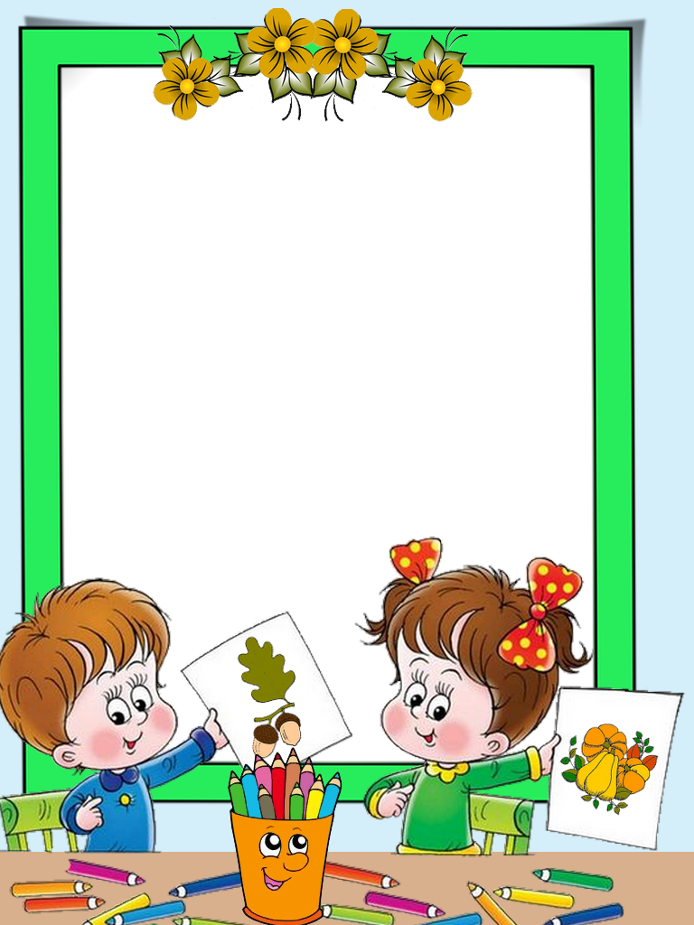
اليوم :الأحد
التاريخ : 14 يونيو (6) 2020 مـ
22 شوال(10 ) 1441 ه
المادة : اللغة العربية

Slide 3
قوانين التعلم عن بعد

Slide 6
قزانين الصف الافتراضي

Slide 8
التهيئة الحافزة

Slide 9
https://wordwall.net/play/2935/428/290

Slide 10
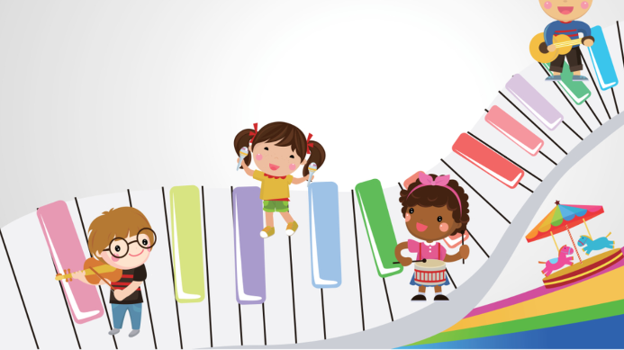
قصة
(جحا والسائل)
عنوان الدرس

Slide 11
سوف أتعلم اليوم :
قراءة القصة قراءة جهرية سليمة خالية من الأخطاء.
أجيب عن الأسئلة الواردة في العرض .

Slide 13
2- لماذا يفضل جحا الجلوس
في الطابق العلوي من منزله ؟
1-ما نوع الكتب التي يقرأها جحا كل يوم ؟
ب .يحب أن يرى السماء
أ.يحب العزلة
الكتب المفيدة
جـ . ليراقب الناس

Slide 14
1-ما هي عادة جحا اليومية؟
قراءة الكتب المفيدة في وقت الظهيرة
2- أين كان الناس يجتمعون ؟
ب .المنزل
أ. الحديقة
جـ.المجلس

Slide 15
لماذ ظل الرجل يطرق الباب بقوة ؟
حتى يفتح له جحا الباب
2- ماذا تفعل زوجة جحا في وقت الظهيرة؟
ب .النوم
أ .القراءة
جـ. الطبخ

Slide 16
ماذا رأى جحا عندما أطل من النافذة ؟
رجلا يحمل عصا غليضة
2- ماذا فعل الرجل بالعصا الغليظة؟
ب .طرق الباب
أ .ضرب جحا
جـ. أهْداها لجحا

Slide 17
لماذا أصر الرجل على نزول جحا ؟
حتى لا يسمعُ الناس حديثهم
2- أين كان جحا عندما تحدث إليه الرجل ؟
جـ. في داخل المنزل
أ .في أسفل المنزل
ب .في إعلى المنزل

Slide 18
من الصفات الحسنة التي يمتلكها جحا :
طيب القلب ، يساعد الآخرين
2- ما عدد الأيام التي ظل فيها أولاد الرجل جائعين؟
ب.ثلاثة أيام
أ.يومين
جـ.يوم واحد فقط

Slide 19
كيف اكتشف جحا ان الرجل يكذب ؟
من خلال هيئته
2- ماذا استخدم الرجل حتى يستعطف جحا ؟
ب.البكاء
أ.الضحك
جـ.الصراخ

Slide 20
أين قرر جحا ان يأخذ الرجل ؟
إلى أعلى المنزل
2- أين وصل جحا والرجل ؟
ب.المجلس
أ.الطابق العلوي
جـ.حديقة المنزل

Slide 21
ما هي الصفات الجسدية للرجل؟
سمينا ضخم الجثة
2- استخدم جحا للصعود إلى أعلى المنزل ؟
ب.الحبال
أ.الطائرة
جـ .السلم

Slide 22
يدل موقف جحا مع الرجل على :
ذكاء ونباهت جحا
2- انتهى التحدي ؟
ب.بفوز الجميع
أ.بفوز الرجل
جـ .بفوز جحا

Slide 23
استراتيجيات خرائط القصص
الشخصيات
الزمان
المكان
جحا والرجل
وقت الظهيرة
منزل جحا
نوع القصة
نوع النص
أهم حدث
خيالية
قصة
اخراج جحا
من عادته اليومية

Slide 24
استراتيجية بطاقة مشاعر وأفكار

Slide 25
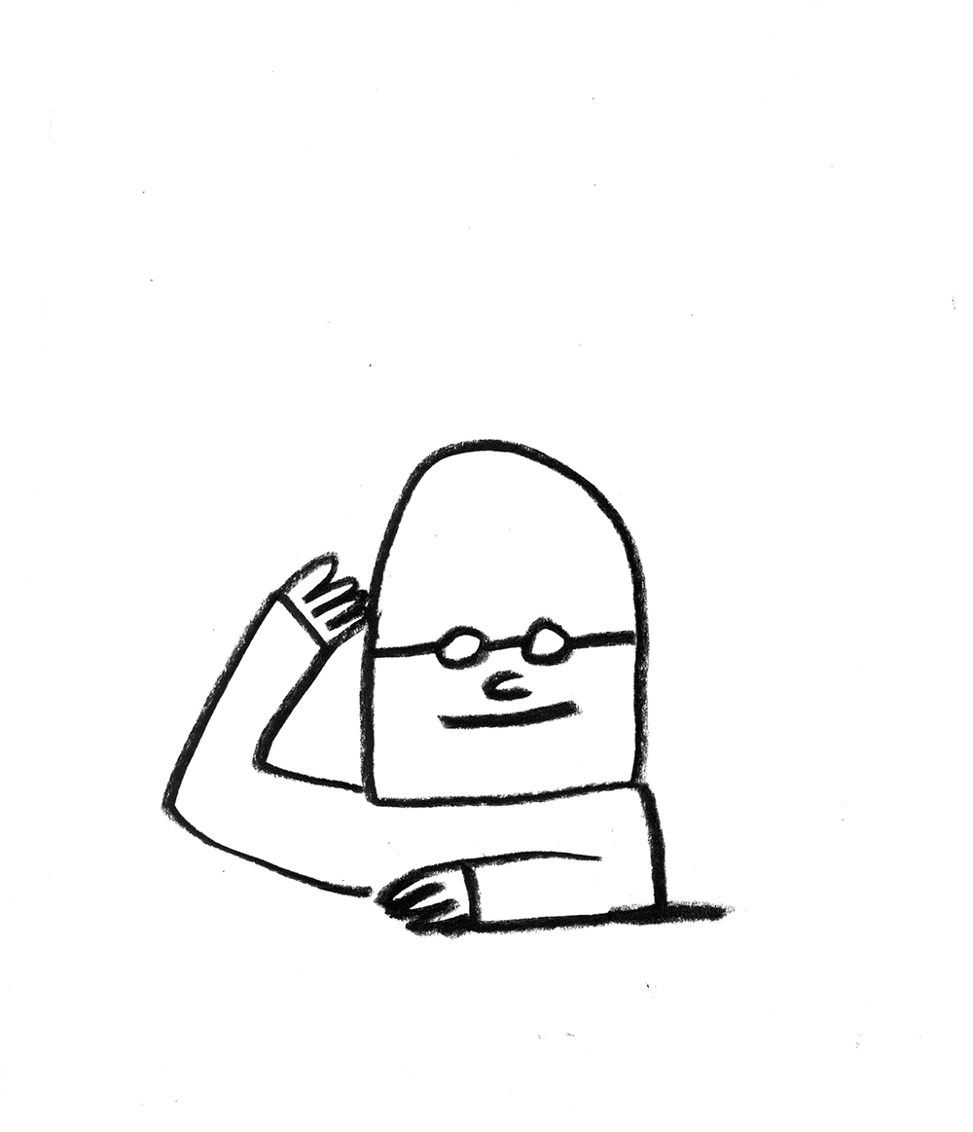
نستعد لغدا
استكمال لقصة جحا والسائل

